Slide 1
Báseň o škole
Ponorky z Nasavrk

Slide 2
Tak se pěkně zasmějte,
připomínek nemějte.

Slide 3
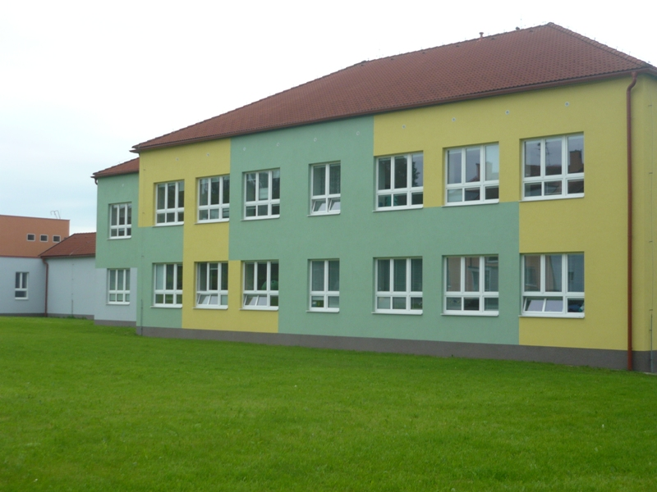
Naše škola je barevná jako květina,
v celém okolí je jediná.

Slide 4
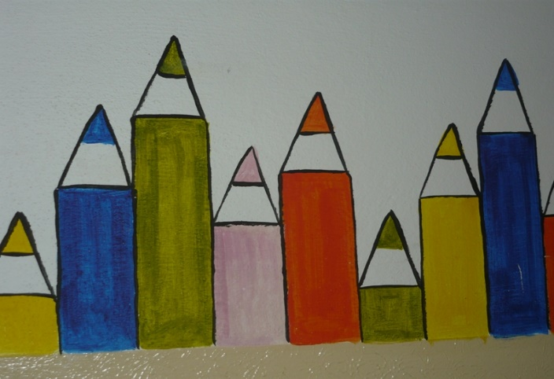
Učíme se,
to se ví,
skoro každý na otázku odpoví.
A někoho to, pravda, nebaví ☺

Slide 5
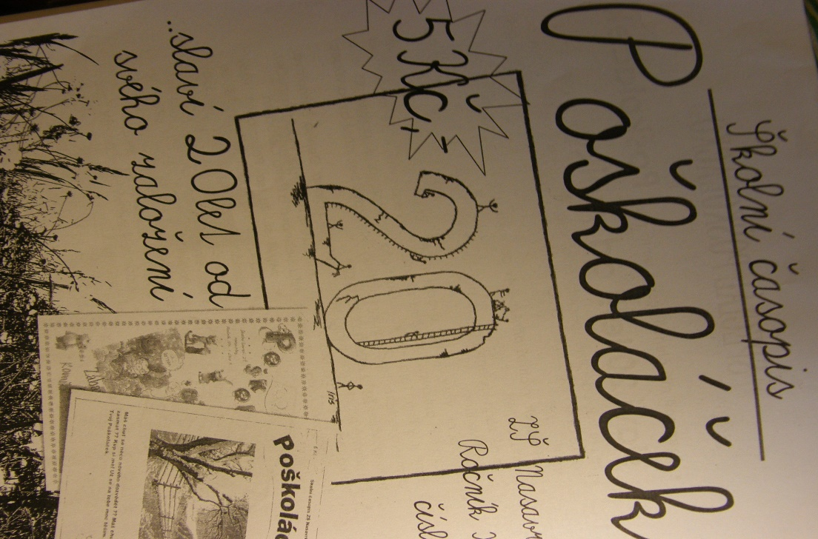
Časopis náš Poškoláček,
koupí si ho každý žáček.
Je to také velká sranda, koupí si ho celá banda.

Slide 6
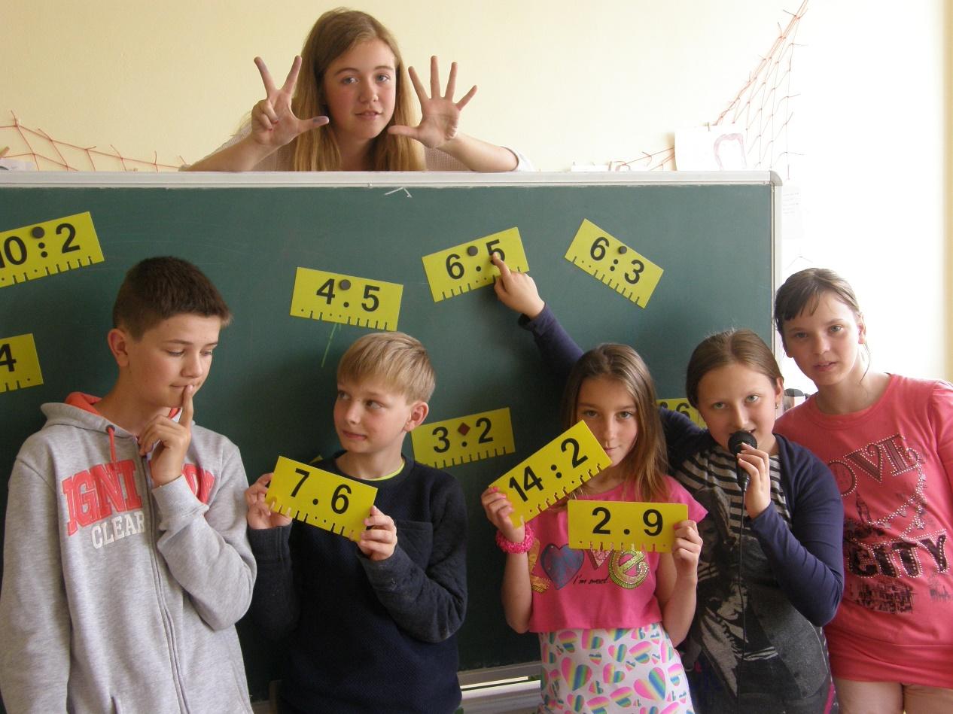
Matematika má znaménka + - / x
S těmi si můžeme různě hrát.

Slide 7
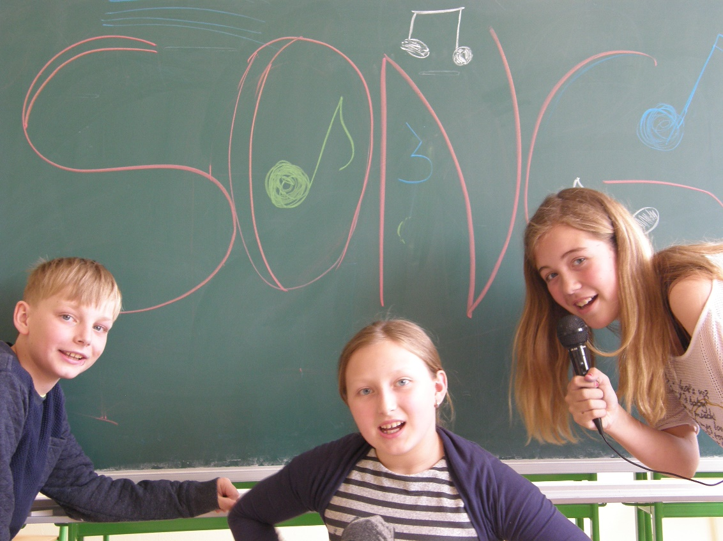
Hudebku má každý rád,
společně si můžeme zazpívat.

Slide 8
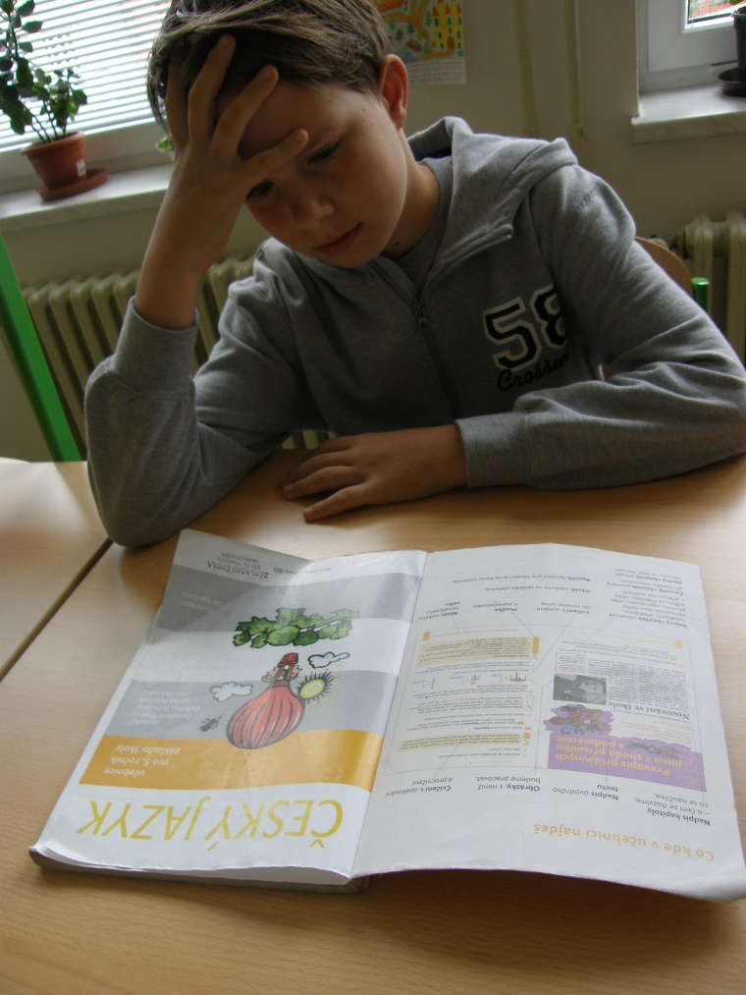
Kde se píše tvrdé y,
čeština to napoví.

Slide 9
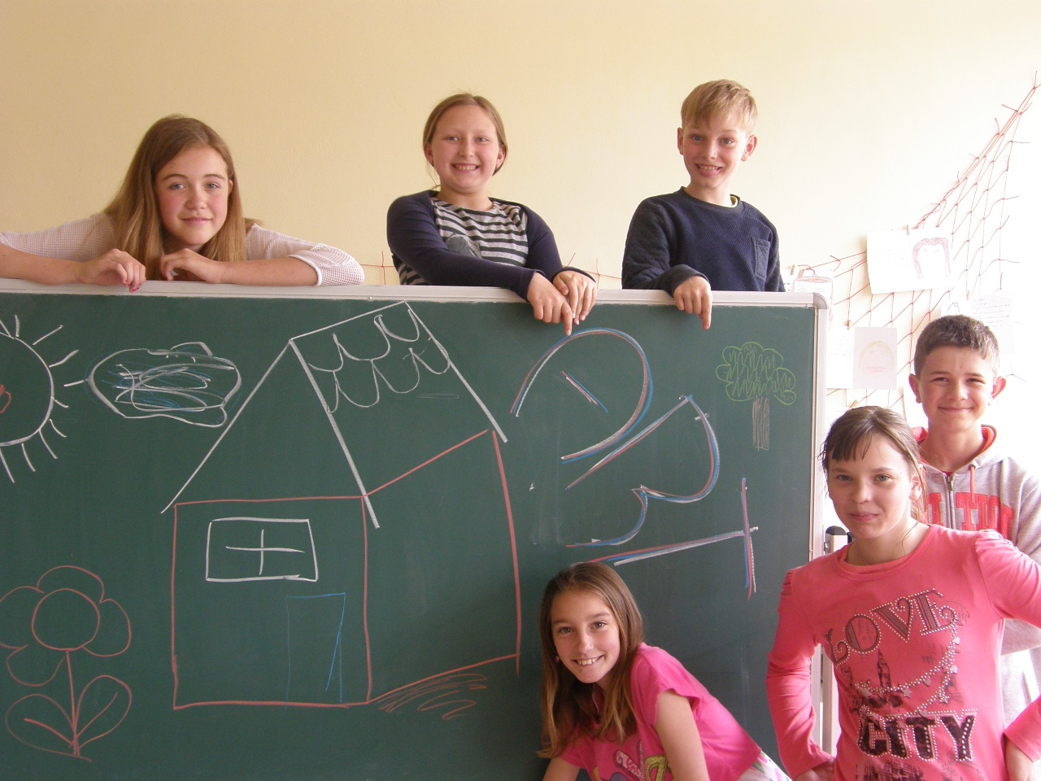
Ve výtvarce kreslí se,
naše výtvory moc líbí se ☺

Slide 10
Vlastivěda, to je věda,
na mapě v ní každý hledá.

Slide 11
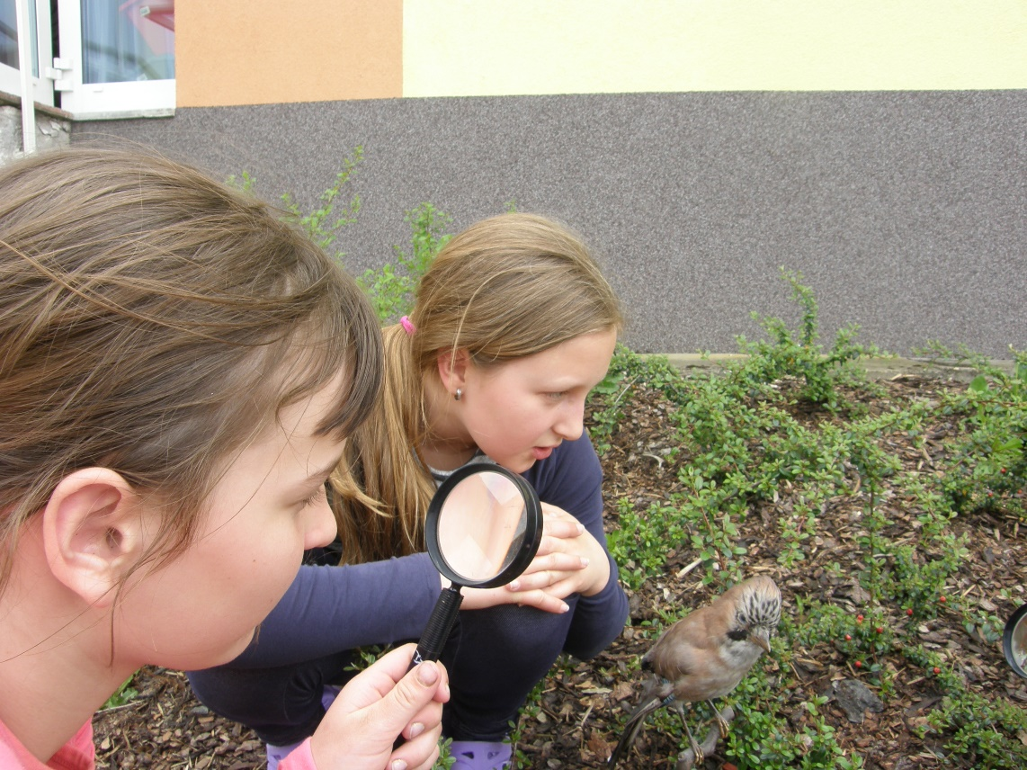
Přírodověda, ta je super,
prozkoumáme každý šutr.

Slide 12
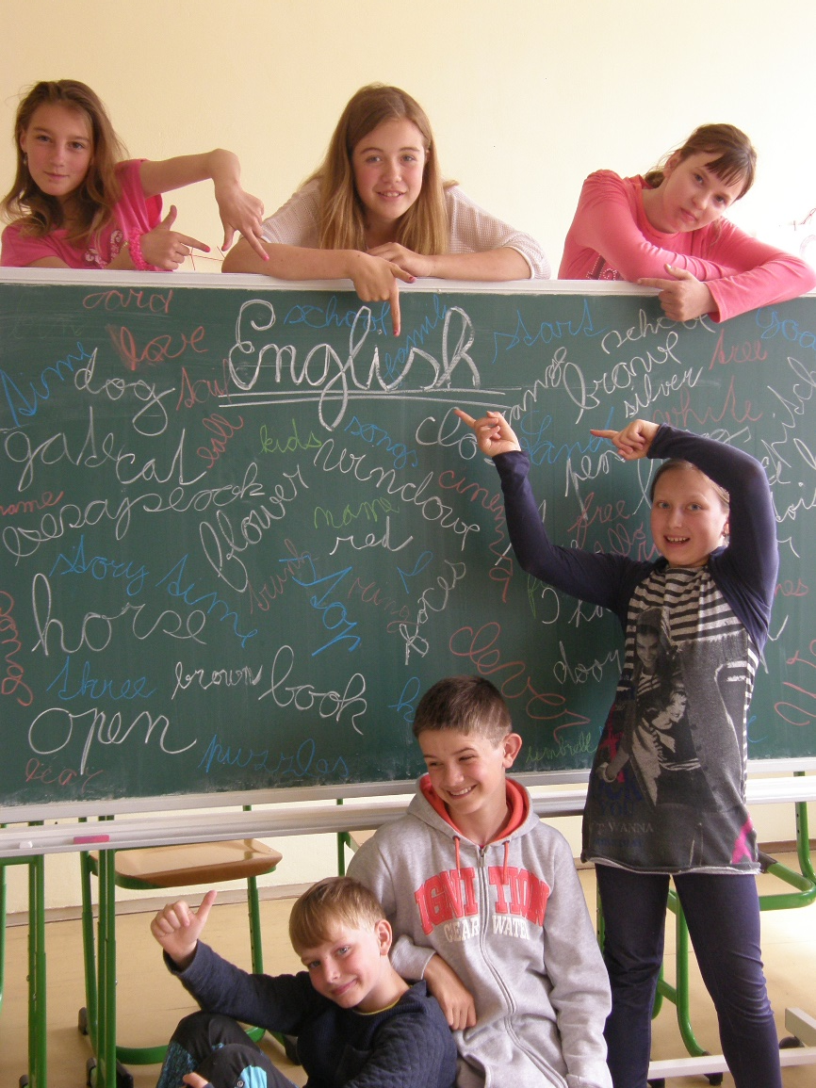
Angličtina, to je dřina,
ale u nás to je prima.

Slide 13
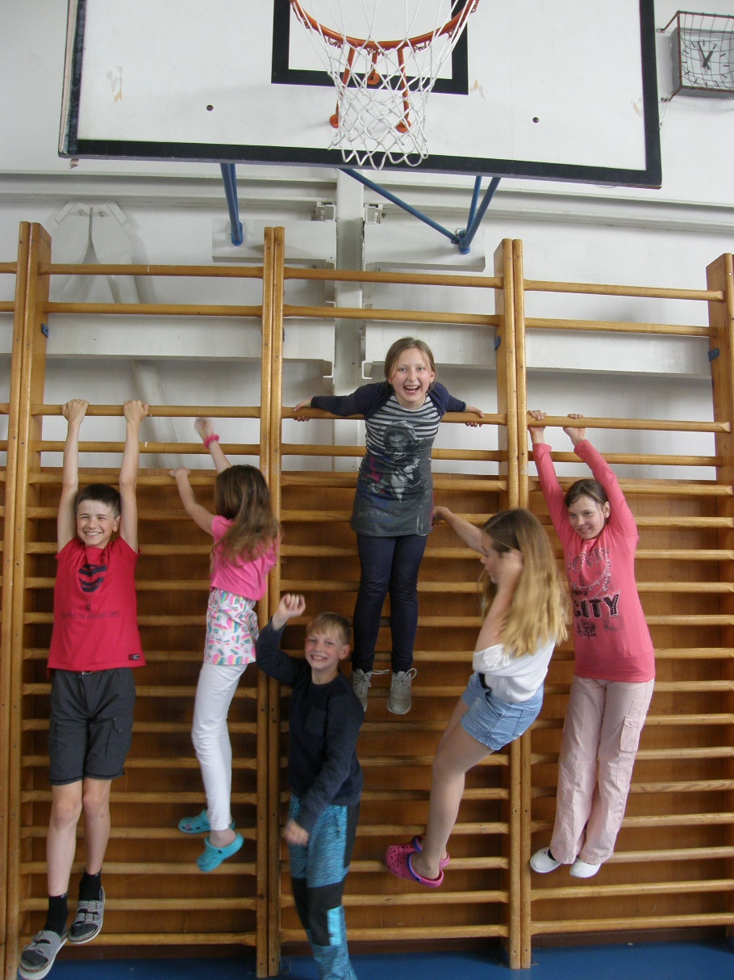
V tělocviku pozor dej,
zraněním se vyhýbej.

Slide 14
Už se s vámi loučíme,
s eTwinningem se bavíme.
Ponorky z Nasavrk ☺

